Slide 1
记账App

Slide 2
定额定期自动记账功能
比如会员，分期付款等。每到设定的日期就会自动添加账单。
设定开始和结束日期，周期计算为每月/每月，1-7 or 1-31，
设定后页面上有补全历史数据的按钮。搜索数据库历史数据如果有缺的会补。

Slide 3
邮箱验证流程
用户填写邮箱，点击发送验证码，
页面出现验证码输入框
用户收到后端发送的邮件
用户在页面填写验证码，前端检测到输入框有6位之后调用API
如果验证成功则获取token继续，不成功则显示验证码不正确或过期。
如果需要进一步token操作的话继续，以注册场景为例：
用户填写注册信息，点击下一步
页面跳转信息预览页面
用户确认无误点击完成，前端调用注册API，带上token
后端操作成功则跳转提示注册成功。否则提示错误信息

Slide 4
Website title
1.登录页面
Click here to begin process 1.4
Language
Default show "email" and "password"
Jiahua_www@outlook.com
**********
Click here to begin process 1.1
Forget your password?
Click here to begin process 1.3
Login
Do not have an account? Register one now!
Click here to begin process 1.2

Slide 5
1.1登录页面 - 登录流程
用户填写邮箱，密码
前端调用登录API
登录成功则返回access token和refresh token给前端。
Access token直接存变量，refresh token存httponly的cookie
后续前端调用API时都带上access token，如果返回401则调用/identity/refresh获取新的access token 再重放刚才的请求

Slide 6
1.2登录页面 - 注册流程
用户填写邮箱，点击发送验证码，
页面出现验证码输入框
用户收到后端发送的邮件
用户在页面填写验证码，前端检测到输入框有6位之后调用API
如果验证成功则获取token并继续，不成功则显示验证码不正确或过期。
用户填写注册信息，点击下一步
页面跳转信息预览页面
用户确认无误点击完成，前端调用注册API，带上token
后端操作成功则跳转提示注册成功。否则提示错误信息

Slide 7
1.3登录页面 – 忘记密码
用户点击忘记密码
填写邮箱，点击发送验证码，
页面出现验证码输入框
用户收到后端发送的邮件
用户在页面填写验证码，前端检测到输入框有6位之后调用API
如果验证成功则获取token并继续，不成功则显示验证码不正确或过期。
用户填写新密码和确认密码
用户点击确认，前端调用注册API，带上token
后端操作成功则跳转提示注册成功。否则提示错误信息

Slide 8
1.4登录页面 – 切换语言
用户点击切换语言（第一版需要支持中文/英文）
页面语言转换到目标语言

Slide 9



系统消息
更换语言
点击后出现选择列表：登出，用户设置
Website Title
Language
Home
Chart
1号账本
账本设置
点击进入账本设置页面
Scroll down
Last 7 days
last 30days
This month
消费总额和分类总额只能显示账本基准货币
选择后整个页面变成所选账本的数据
Start date
End date
Total: 170000 JPY
JPY: 160000 JPY
RMB: 10000 RMB
各类别消费金额：
餐费：5000 JPY
固定支出：5000 JPY
……
消费类别
All
Clear
单选框，选了以后两个date自动改。
排除掉合并消费类别。选择后类别立刻被添加到下方。
已经被选择的类别不会出现在下拉框里。
x
x
餐费
固定支出
……
Apply
点击加号按钮后表格和按钮上方出现新的行，输入新消费记录
+
点击删除按钮后删除checkbox选中的记录
 | date | Expense Amount | Expense Name | Expense Category | Currency | Converted amount | description
 | 2020-1-1 | 4000.0 | 吃饭 | 餐费 | JPY | 1000.0 | 吃烤肉
 | 2020-1-1 | 1000.0 | 超市 | 合并消费 | JPY | 1000.0 | 超市
 | - | 500.0 | 大葱 | 餐费 | - | 500
 | - | 500.0 | 牛肉 | 餐费 | - | 500
点击合并消费后显示其所有子消费
点击编辑按钮后消费记录内容可编辑。
√
X
点击编辑按钮后，按钮消失，变成红绿两个按钮。
Total: 当前的子消费累加金额，税率：
+
对合并消费编辑时出现新一行。点击加号新增一行，这一行下移
对比xxx，各项消费的占比，以及按日平均推算的差值，显示一个百分比bar
（xxx可以是上月，过去12个月的平均，或者去年同月，用单选框圆点来做选择）

Slide 10
点击加号按钮之后，按钮上方出现一行表格，右侧多出两个按钮Confirm和cancel。删除按钮被隐藏，开始添加新消费记录。
直到点击cancel或者confirm，或者把所有添加的都点击减号键取消后，删除按钮恢复。
Website Title
Language
Home
Chart
合并消费的情况：
 | date | Expense Amount | Expense Name | Expense Category | Currency | Converted amount | description
 | 默认当天，可改（日历） |  |  | 下拉框,非合并消费 | 默认为账本货币，可改，下拉框？ | 选了Currency之后自动计算
 | 默认当天，可改（日历） |  |  | 下拉框（某个合并消费类型） | 默认为账本货币，可改，下拉框？ | 选了Currency之后自动计算
 | 不可输入 |  |  |  | 不可输入 | 选了Currency之后自动计算
 | 默认当天，可改（日历） |  |  | 下拉框,非合并消费 | 默认为账本货币，可改，下拉框？ | 选了Currency之后自动计算
减号按钮点击后取消添加的消费记录或子消费记录
普通消费
-
合并消费
-
子消费
-
未开始的子消费
Total: 当前的子消费累加金额，税率：
+
点击后新增一行，这一行下移
-
普通消费
点击后下面新增一行消费记录
+
Confirm
Cancel
点击后取消所有新增消费记录
点击后提交所有新增消费记录

Slide 11
右上角头像的用户功能
1. 点击头像
Website Title
Language
<User Name>
------------
User Settings
Log out
Home
Chart
2. 页面出现用户功能浮窗

Slide 12
2.1 用户主页 - 切换语言
与1.4一致

Slide 13
2.2 用户主页 - 右上角头像 - User settings
用户点击头像
用户点击User settings
页面跳转到用户设置

Slide 14
2.2 用户主页 - 右上角头像 - Log out
用户点击头像
用户点击Log out
后端销毁refresh token
页面跳转到登录页面

Slide 15
2.2 用户主页 - 切换账本
用户进入用户主页
默认显示用户的默认账本，如果没有的话主页有个很大的创建账本按钮。

Slide 16
用户设置页面 part1
Website Title
Home
Language
点击后回到主页面
General Setting
Name：
Avatar：
Description：
Jiahua wang
Upload
Hello, This is
my account.
Password Setting
Current password：
New password：
New password confirm：
Apply

Slide 17
用户设置页面 part2
Website Title
Home
Language
点击后回到主页面
Email Setting
Current email address：
New email address：
Jiahua_www@outlook.com
Send verification code
点击后服务器发送验证码
Confirm
输入验证码并点击Confirm则完成更改
Notification Setting
暂无，未来开发

Slide 18
2.1用户主页 - home
登陆成功后调用接口获取以下信息：
用户拥有的所有账本的name，id和base_currency，
默认账本id，此账本下所有消费类别的id，name，color，is_merge_expense
默认账本的30天消费的饼图信息
消费总额，各币种总额，各类别总额。
消费记录表格
分页展示消费记录，第一页时最新十条，不包含子消费记录。每条消费最左侧有checkbox表格上方有删除按钮。
每行消费记录最右侧有更改按钮，点击后内容变成可编辑状态，点击了合并消费的更改按钮后其子消费也可以更改。
合并消费要带一个箭头，点击后显示它的所有子消费记录。
消费记录表格的上方有新增消费记录的按钮。
左上角有账本下拉框，可以选择所有账本，选择后获取并刷新显示1.的信息。账本下拉框右侧有“账本设置”按钮，点击后跳转，可以管理账本的详细信息，budget，成员等。

Slide 19
2.1用户主页 - home
3. 日期选择：账本下拉框的下方有Start date，End date两个日历框，默认是过去30天。其右侧有三个单选框（Last 7 days，last 30days，This month），点击后两个日历框的内容自动修改，手动修改日历框之后单选框也会恢复空状态。
4. 分类选择：日期选择的下方是类别选择下拉框，右侧有"All"和“Clear”按钮。选择一个类别后下方多出一个类别框，框右上角有“x”可以取消选择。
5. 下方有“查询”按钮，点击后刷新1.的所有信息

Slide 20
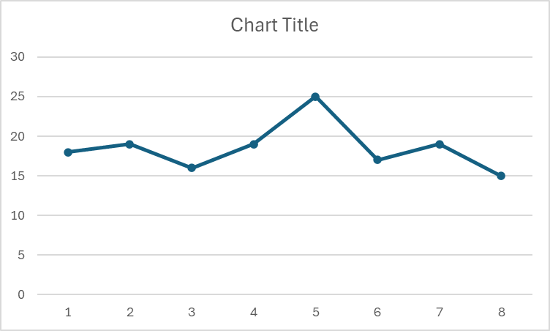
Website Title
Language
Home
Chart
Per Month
Per week
Per day
Start date
End date
Select
消费类别
Add
x
x
餐费
固定支出
……
Clear
Confirm

Slide 21
点击账本下拉框右侧的“账本设置”按钮后，跳转账本设置页面 part1
Website Title
Language
<账本名>
如果cycle type是weekly，cycle start day的下拉框可选星期几；如果是monthly，可以选1-31之间的日期。
账本description
账本预算表
Apply change
点击后提交更改和新增。
Budget name | category | Cycle type | Cycle start day | amount | Currency? | Start date | End date | status
Budget 1 | All | Weekly | Monday | 50000 | JPY | 2020-1-1 | 2030-1-1 | Active
Budget 2 | 餐费 | monthly | 1 | 60000 | JPY | 2020-1-1 | 2030-1-1 | disabled
Remove
Remove
New budget
点击后新增一行，可以编辑。
账本成员

Slide 22
点击账本下拉框右侧的“账本设置”按钮后，跳转账本设置页面 part2
假设登录用户是这个账本的owner的情况：
Website Title
Language
账本成员
Owner用户可以对自己以外的其它所有用户进行删改。
这里可以选Owner，一旦选择会弹窗，告诉用户这将移交账本所有权
User name | User role
Jiahua wang | Owner
Qinqin | Admin
User A | Editor
User B | Admin
User C | Viewer
User D | Viewer
-
-
-
-
-
Apply change
删除账本
当账本成员表里还有成员时，这个按钮是灰色。点击后弹窗确认

Slide 23
点击账本下拉框右侧的“账本设置”按钮后，跳转账本设置页面 part2
假设登录用户是这个账本的Admin的情况：
Website Title
Language
Home
Chart
账本成员
Admin用户可以对Admin级别以下的用户进行删改，无法删改Owner和其它Admin
User name | User role
Jiahua wang | Owner
Qinqin | Admin
User A | Editor
User B | Admin
User C | Viewer
User D | Viewer
这里可以选Editor或Viewer
-
-
-
Apply change
退出账本
点击后弹窗确认

Slide 24
点击账本下拉框右侧的“账本设置”按钮后，跳转账本设置页面 part2
假设登录用户是这个账本的Editor/Viewer的情况：
Website Title
Language
Home
Chart
账本成员
Editor和Viewer用户只能查看成员列表，不能删改
User name | User role
Jiahua wang | Owner
Qinqin | Admin
User A | Editor
User B | Admin
User C | Viewer
User D | Viewer
退出账本
点击后弹窗确认

Slide 25

系统架构图
Backend server
(Go, Gin)
CRUD
Database
(PostgreSQL)
RESTful API
RESTful API
Web
(React)
Mobile phone App
(React Native)
User
User

Slide 26
数据库ER图（高层）
account_books
N
1
1
1
access
own
own
own
N
N
N
N
Users
expenses
expense_categories
budgets

Slide 27
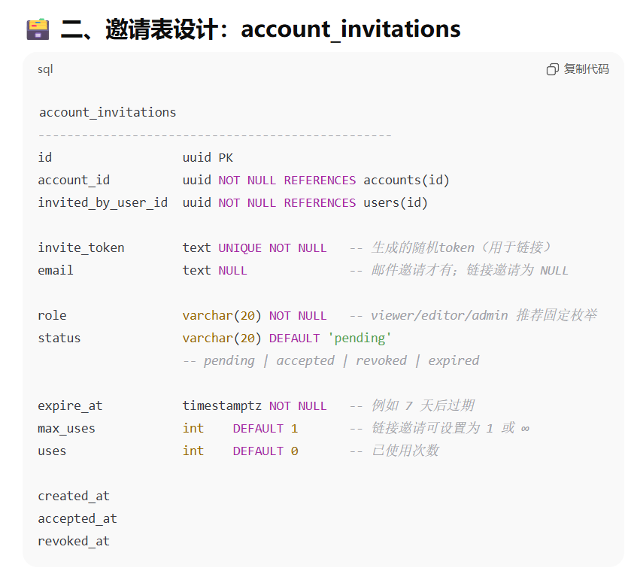
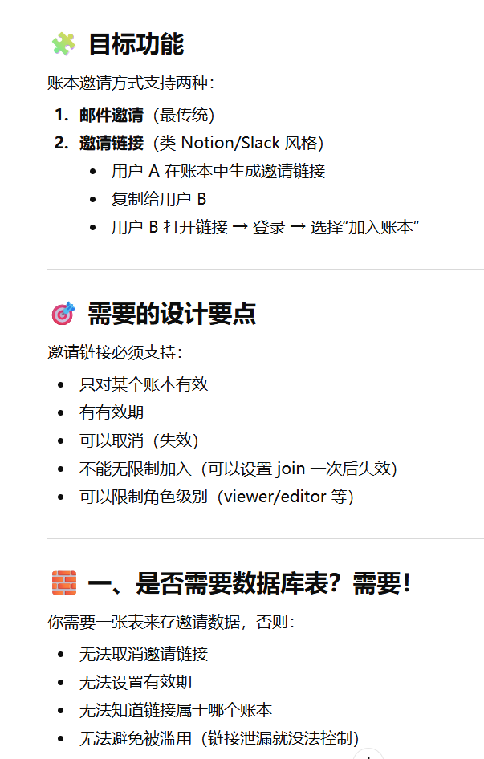
关于账本邀请

Slide 28
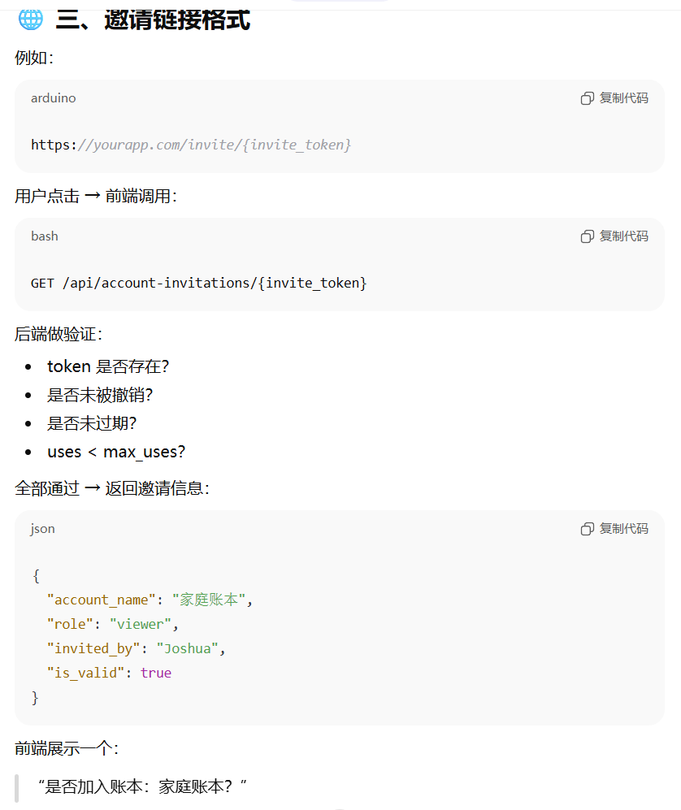
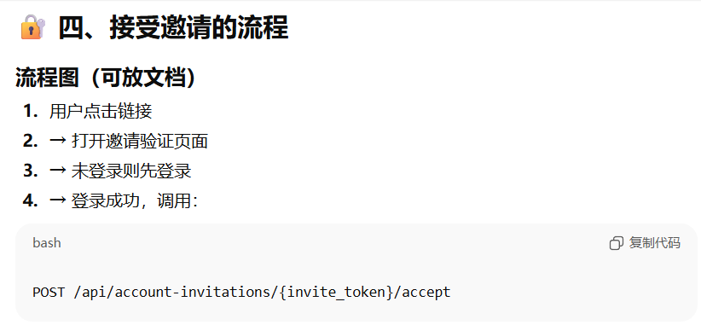
关于账本邀请

Slide 29
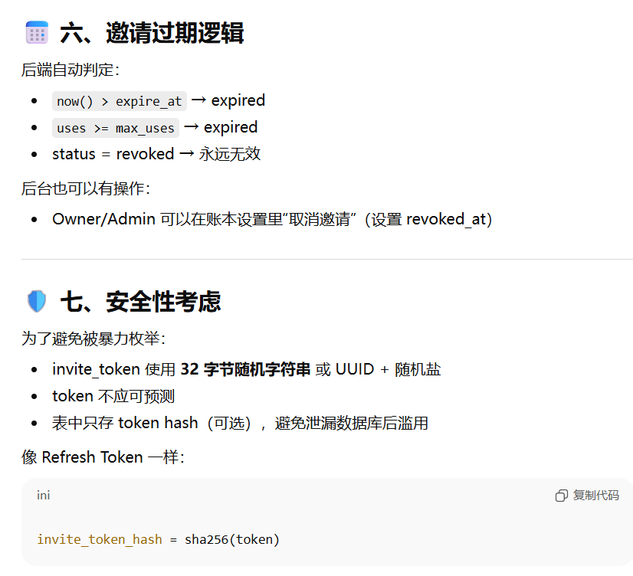

Slide 30
users（用户）：
account_books（账本）
account_to_users（账本成员 + 账本内角色）
transaction_categories（账本下的消费分类）
transactions（消费记录）
exchange_rates（汇率表，按对、按日存）
notifications（通知与提醒记录/队列）
auth_refresh_tokens（刷新令牌存储，支持登出/撤销）
rbac_permissions（可选：权限表） —— 如果要精细权限控制（可先略）

Slide 31
针对账本数据和汇率的方针
① 账单存 4 个关键字段：
原始金额
原始币种
当时汇率
转换后的账本金额
② 账本具有 Base Currency（用于统计的一致货币）
③ 用户常用币种只影响展示，不影响存储
④ 用户改常用币种不会影响数据
⑤ 账本币种只允许在账本无数据时修改
⑥ 汇率表必须存每日汇率，并可回溯历史

Slide 32
针对汇率数据存储问题的方针
服务器每天只维护核心常用货币之间的汇率（例如 JPY/CNY/USD）。
当账单出现新的币种时，再即时查询对应汇率并入库（Lazy Fetch + Cache）。
汇率表只存“用到的”汇率条目，不存全球全量汇率。
必须保存历史汇率，用于账单还原，避免因汇率变化导致历史账单失真。

Slide 33
共享账本功能
多个用户可以在同一个账本里记账
这样的话 消费记录在数据库中不仅要关联账本id，还要关联用户id

Slide 34
方针
要不然干脆放弃Merge？只保留导入完全覆盖？
或者导入时只做【名称+价格+类别+合并】的判断，不一致就都加
或者，允许merge，允许完全实时（比如在手机端每次操作后自动导出并覆盖）
再或者，允许merge，每次merge后把同类型且价格相差小的消费高亮出来，手动处理。（这个merge发生在excel添加后，同时手机端又在当日第一次添加时？）
最终结论：不允许Merge，完全转移到数据库

Slide 35
方针 - 关于前后端计算问题
尽可能让客户端去进行计算。
Home和chart页面都可以直接把select的数据全部拿到前端，然后去计算饼图和折线图。要尽可能减少服务端计算压力
但如果需要的话，我们可以使用额外的服务器来承担大量计算
考虑到目前29个月的数据有147KB，
直观计算结果每年数据大约60KB。
可以考虑允许前端的详细查询最多到达N（1~3）年，
超过N年的合并数据查询只显示chart和topN消费。（这部分需要在后端计算）

Slide 36
方针 - 关于导入/导出
数据库与excel并不会实时同步，
仅允许利用excel进行完全初始化DB的行为（overwrite导入）。
允许导出，但是导出的excel文件要与当前账本原始excel做一次diff（用来手动确认差分，是否缺少历史数据），这个diff可能需要手动实现。

Slide 37
功能 - 每月统计
每天？月？季度？进行一次统计，存入数据库，让前端可以直接拿到计算结果。

Slide 38
功能 – 账本备份
保存过去N天的账本（N=10/30?）
实现：
每天凌晨5点导出前一天的（要判断下日期，0点之后的不要导出）账本，再把前第N天的账本删除

Slide 39
问题：合并消费数据如何在DB保存
Q:合并消费的数据保存形式？
在数据库中取消合并消费？ <- 不太好，导出账本的格式会变化
今后都取消合并消费？ <- 不可行，客户端记账难度会提高
在数据库中实现合并消费与其他消费之间的嵌套？ √
A:
首先，今后合并消费在数据库中存储的金额会是税后的金额，但是会有一个字段来保存原始税前金额。用于导出
其次，合并消费中的单个消费/商品会有一个字段来保存合并消费的id，独立的消费则置空。

Slide 40
问题：关于数据库和新excel的merge
当excel被修改，数据库也被添加的数据时，需要merge。
1.根据之前的方针，excel导入只能覆盖不能添加。

Slide 41
问题：用户账单数据是否可以复数
Q:是否应该默认用户只拥有一个账单（excel文件）？
换句话说，要不要支持复数个账本分离的功能？
如果要做的话也不复杂，在顶部的bar里面加上账本选择的下拉框就可以
A: 支持！

